Slide 1
H4 Sport en verkeer
VWO 4

Slide 2
Wat gaan we doen?
Presentatie breinbreker ‘paard’
Krachten samenstellen
Parallelogramconstructie
Practicum ‘ringtrekken met krachtmeters’

Slide 3
4.2 Soorten krachten
Ik ga mooi niet lopen!
Ik kom toch niet vooruit, want de kar trekt even hard terug!
Welke denkfout maakt het paard?
F_{trek, van kar op paard}
F_{vw, paard}
F_{vw, van paard op kar}
F_{rolwrijving, op kar}

Slide 4
4.2 Soorten krachten
De drie wetten van Newton
F_{netto} = 0
→ v = constant of nul
2) F_{netto} = m ∙ a
→ Grote m geeft kleine a bij zelfde F
3) F_{A op B} = - F_{B op A} (krachtenpaar)
→ Actie = - Reactie

Slide 5
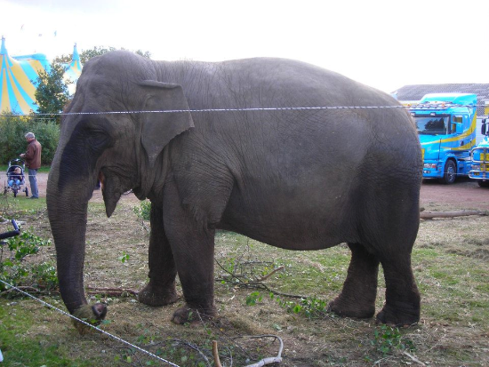
4.2 Soorten krachten
F_{w, kar}
F_{vw, kar}
F_{trek,} _{paard}
F_{vw, paard}
F_{netto} = m ∙ a
En met een olifant?
F_{trek, van kar op paard}
F_{vw, paard}
F_{vw, van paard op kar}
F_{rolwrijving, op kar}

Slide 6
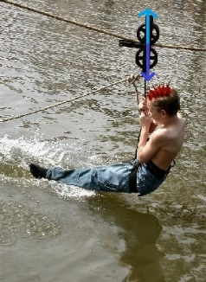
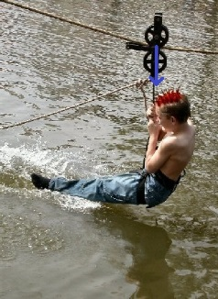
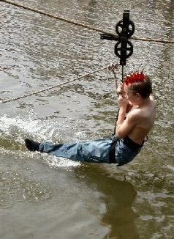
4.3 Krachten samenstellen
F_{res}
Op de jongen Op het touw/de katrol
http://www.youtube.com/watch?v=s7zWqWfdp4U
F_{s}
F_{s}
F_{z}

Slide 7
4.3 Krachten samenstellen
http://www.youtube.com/watch?v=s7zWqWfdp4U
F_{s, kabel}
Parallelogram
F_{res}
F_{s}
F_{s, kabel}

Slide 8
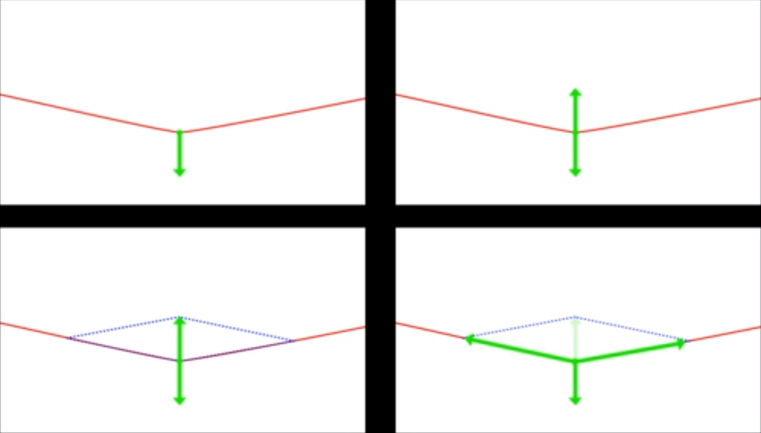
4.3 Krachten samenstellen
Gewichtskracht op een touw 2) Resultantekracht omhoog
3) Teken parallelogram 4) Teken Spankrachten
1
2
3
4

Slide 9
4.3 Krachten samenstellen
De massa van het blokje is 55,0 g
De hoek die de touwen maken is 97°
De hoek tussen het rechtertouw en de gewichtskracht F_{g} is 146°
Bepaal de spankrachten op het touw
Klaar? Lees blz 158 en maak opg 51

Slide 10
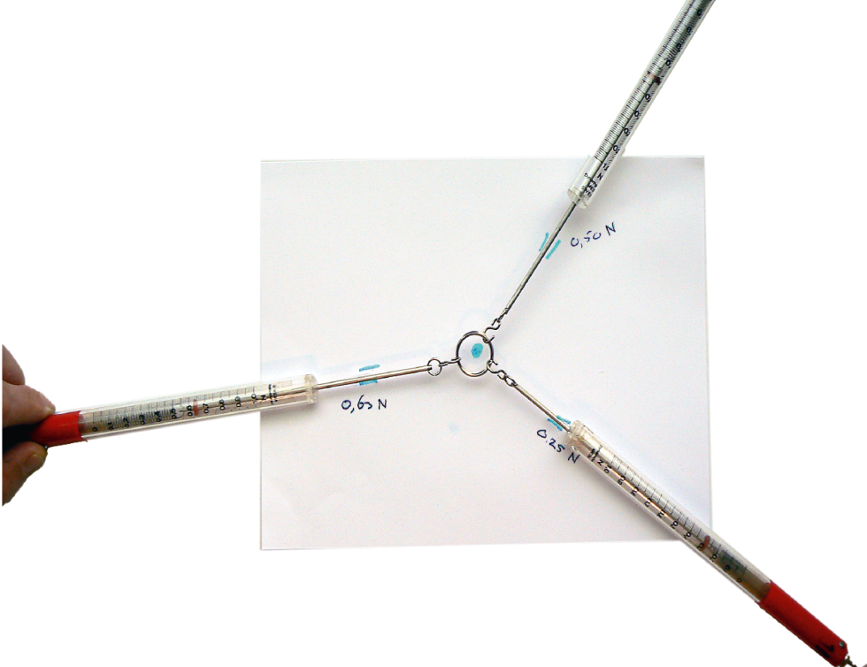
Pract. Ringtrekken met Krachtmeters
Is de nettokracht ook op papier nul als we drie krachten op een ring uitoefenen?
Nodig:
Drie krachtmeters
Een ringetje
Drie vellen papier
Geodriehoek
Potloden
Inleveren!
Klaar? Lees blz. 158 en maak opgave 51, 52, 55

Slide 11
4.3 Krachten samenstellen
Huiswerk)
Lees blz 158
Opgave 51, 52, 55, 61

